Slide 1
Αιματολογία ΙΙΙ (Θ)
Ανοικτά Ακαδημαϊκά Μαθήματα στο ΤΕΙ Αθήνας
Ενότητα 9: Μη - Hodgkin Λεμφώματα (γενικό μέρος)
Αναστάσιος Κριεμπάρδης
Τμήμα Ιατρικών εργαστηρίων
Το περιεχόμενο του μαθήματος διατίθεται με άδεια Creative Commons εκτός και αν αναφέρεται διαφορετικά | Το έργο υλοποιείται στο πλαίσιο του Επιχειρησιακού Προγράμματος «Εκπαίδευση και Δια Βίου Μάθηση» και συγχρηματοδοτείται από την Ευρωπαϊκή Ένωση (Ευρωπαϊκό Κοινωνικό Ταμείο) και από εθνικούς πόρους.

Slide 2
Στοιχεία - Κλειδιά
Ευρύ φάσμα ιστολογικών οντοτήτων.
Νοσήματα της μέσης ηλικίας.
Ψηλαφητή επιπολής λεμφαδενοπάθεια.
Σπληνομεγαλία ή/και ηπατομεγαλία .
Αμιγώς εξωλεμφαδενικές εντοπίσεις με ανάλογη κλινική εικόνα.
20% γενικά συμπτώματα.
Χαμηλής κακοήθειας λεμφώματα: συνήθως ανίατα με μακρά κλινική πορεία και επιβίωση.
Επιθετικά λεμφώματα: ταχεία εξέλιξη.

Slide 3
Ορισμός
Ετερογενή ομάδα κακοήθων νεοπλασιών του λεμφικού ιστού.
85% Β-κυτταρικής προέλευσης.
15% Τ-κυτταρικής προέλευσης.
Ιδιαιτερότητες:
Ιστολογική εικόνα.
Μορφολογία.
Ανοσοφαινότυπο.
Μοριακή ταυτότητα.
Κλινική εικόνα.
Ανταπόκριση στη θεραπεία.
Πρόγνωση.

Slide 4
Ταξινόμηση (Α)
1966 Rappaport, αρχιτεκτονική δομή ανάπτυξης του λεμφώματος (διάχυτη ή οζώδης) και στη μορφολογία μέγεθος των νεοπλασματικών κυττάρων.
Αδιαφοροποίητα.
Ιστοκυτταρικά.
Πτωχά διαφοροποιημένα.
Καλά διαφοροποιημένα.
1974 Lennert, 1976 Lukes & Collins.
Είδος του νεοπλασματικού πληθυσμού (μορφολογία και ανοσοφαινότυπο).

Slide 5
Ταξινόμηση (Β)
1982, Διεθνή ταξινόμηση εργασίας.
Μορφολογία των νεοπλασματικών κυττάρων
Ιστολογικό πρότυπο ανάπτυξης της νόσου
Επιθετικότητα, χαμηλής, ενδιάμεσης ή υψηλής κακοήθειας
Πρόγνωση
Ανάλογα με την αρχικτεκτονική δομή (διάχυτα ή οζώδη).
Μορφολογία των κυττάρων (λεμφώματα από μικρά και μεγάλα ή από μεγάλα κύτταρα μη ή χωρίς εντομή, ανοσοβλαστικά, λεμφοβλαστικά κ.α.

Slide 6
Ταξινόμηση (Γ)
1994, Διεθνή ομάδας μελέτης λεμφωμάτων
Ταξινόμηση REAL (Revised European and American classification of Lympoid neoplasms).
Κλινικά.
Μορφολογικά.
Ανοσοφαινοτυπικά.
Μοριακά χαρακτηριστικά των νεοπλασματικών κυττάρων.

Slide 7
Ταξινόμηση REAL
Λέμφωμα Hodgkin.
Μη Hodgkin λεμφώματα από Β και Τ-κύτταρα.
Πρόδρομα.
Ώριμα B ή Τ-λεμφοκύτταρα.
Πέραν της ταξινόμησης τα λεμφώματα διακρίνονται σε ήπια, επιθετικά και πολύ επιθετικά.

Slide 8
Ήπια
Επιθετικά
Πολύ επιθετικά

Slide 9
Ταξινόμηση κατά ΠΟΥ Νεοπλάσματα από Β-κύτταρα 1/2
Νεοπλάσματα από πρόδρομα Β-κύτταρα
Β-λεμφοβλαστικό λέμφωμα.
Νεοπλάσματα από ώριμα Β-κύτταρα
Λέμφωμα από μικρά λεμφοκύτταρα.
Λεμφοπλασματοκυτταρικό λέμφωμα.
Οζώδες λέμφωμα (βαθμού 1-3).
Λέμφωμα από κύτταρα του μανδύα.
Εξωλεμφαδενικό λέμφωμα οριακής ζώνης.

Slide 10
Ταξινόμηση κατά ΠΟΥ Νεοπλάσματα από Β-κύτταρα 2/2
Νεοπλάσματα από ώριμα Β-κύτταρα (συνέχεια)
Λεμφαδενικό λέμφωμα οριακής ζώνης.
Σπληνικό λέμφωμα οριακής ζώνης.
Διάχυτο λέμφωμα από μεγάλα Β-κύτταρα.
Λέμφωμα μεσοθωρακίου (θυμικό) από μεγάλα Β-κύτταρα.
Ενδοαγγαειακό λέμφωμα από μεγάλα Β-κύτταρα.
Πρωτοπαθές λέμφωμα κοιλοτήτων.
Λέμφωμα Burkitt.

Slide 11
Ταξινόμηση κατά ΠΟΥ Νεοπλάσματα από T- και ΝΚ κύτταρα
Νεοπλάσματα από πρόδρομα Τ-κύτταρα.
Τ-λεμφοβλαστικό λέμφωμα.
Νεοπλάσματα από ώριμα Τ- και ΝΚ-κύτταρα.
Λευχαιμικά.
Τ-λευχαιμία από μεγάλα κοκκιώδη λεμφοκύττταρα.
Επιθετική λευχαιμία από ΝΚ κύτταρα.
Τ-λευχαιμία/λέμφωμα ενηλίκων.
Δερματικά.
Λοιπά εξωλεμφαδενικά.
Λεμφαδενκά.
Νεοπλάσματα αβέβαιης προέλευσης και διαφοροποίησης.

Slide 12
Επιδημιολογία – Γεωγραφική κατανομή
Λεμφώματα Β- και Τ- υπόκεινται σε μεταβολές ανάλογα με τη γεωγραφία.
Β-λεμφώματα στις ΗΠΑ, Ευρώπη, Αυστραλία.
Οζώδη λεμφώματα στις ΗΠΑ.
Λέμφωμα Burkitt στην Αφρική.
Τ-λεμφώματα στην Ασία.
Τ-λευχαιμία των ενηλίκων, Ιαπωνία και Καραϊβική (HTLV).

Slide 13
Επιδημιολογία – Ηλικία
50-70 έτη η διάμεση ηλικία.
Λεμφοβλαστικό λέμφωμα 20 έτη.
Λέμφωμα Burkitt 30 έτη.
Λέμφωμα μεσοθωρακίου από μεγάλα Β-κύτταρα 35 έτη.
Σπάνια Τ- και ΝΚ λεμφώματα σε παιδιά, εφήβους.

Slide 14
Επιδημιολογία – Φύλο
Ελαφρά μεγαλύτερη συχνότητα στους άντρες (Α:Θ 1:1.5).
Λέμφωμα από κύτταρα του μανδύα Α:Θ 3:1.
Λέμφωμα μεσοθωρακίου από Β-κύτταρα (Α:Θ 1:2).

Slide 15
Προδιαθεσικοί – αιτιολογικοί παράγοντες
Καταστάσεις ανοσοανεπάρκειας.
Ειδικά σε HIV +.
Ο HIV δε φαίνεται να πάιζει αιτιολογικό ρόλο.
Πολλά λεμφώματα σχετίζονται με τον EBV.
Ιατρογενούς ανοσοκαταστολή (μεταμοσχέυσεις).
Αυτοάνοσα νοσήματα.
Ιοί και βακτήρια.
HTLV-1.
HHV-8.
HCV.
Σπογγοειδούς μυκητίαση.
H. pylori (ΜΑΛΤ γαστρικά λεμφώματα).
Borrelia burgdorferi.

Slide 16
Κλινική εικόνα
Εξαρτάται από την πρωτοπαθή εντόπιση.
Ψηλαφητή διόγκωση λεμφαδένων.
Η έκταση της διόγκωσης διαφέρει.
25% εξωλεμφαδενικές θέσεις.

Slide 17
Σύγκριση κλινικής εικόνας μη-Hodgkin και λεμφώματος Hodgkin
μη-Hodgkin λεμφώματα | Λέμφωμα Hodgkin
Οποιαδήποτε λεμφαδενική θέση είναι πιθανή | Λεμφαδένες κατά μήκος του κεντρικού άξονα του σώματος
Οι μεσεντέριοι προσβάλλονται συχνά στα χαμηλής κακοήθειας λεμφώματα | Σπάνια οι μεσεντέριοι
Ο δακτύλιος του Waldeyer, οι πρόσθιοι ωτιαίοι, οι υπινιακοί και οι επιτροχίλιοι λεμφαδένες | Σπάνια
Προσβολή σπλήνα πολύ συχνή στα χαμηλής κακοήθειας | 30% ο σπλήνας
Προσβάλλεται το ήπαρ ανεξάρτητα από το σπλήνα | Ήπαρ μόνο εάν προσβληθεί ο σπλήνας
Εξωλεμφαδενική εντόπιση (πεπτικός σωλήνας, δέρμα, ΚΝΣ) | Σπάνια

Slide 18
Τμήμα του λεμφικού ιστού που συνοδεύει το βλεννογόνο του εντέρου
Υπερώϊες, γλωσσικές, φαρυγγικές αμυγδ. (φαρυγγικός δακτύλιος του Waldever),
Οζίδια βλεννογόνου οισοφάγου,
Πλάκες του Peyer λεπτού εντέρου,
λεμφικός ιστός παχέος εντέρου και σκωληκοειδούς,
διάσπαρτα λεμφοκύτταρα καί πλασματοκύτταρα χορίου εντερικού σωλήνα.

Slide 19
Εργαστηριακά ευρήματα γενική αίματος και επίχρισμα 1/2
Οποιαδήποτε διαταραχή.
Ήπια αναιμία.
Αναιμία της χρόνιας νόσου.
Αυτοάνοσης αιμόλυσης.
Διήθησης μυελού.
Απώλειας αίματος από το πεπτικό.
Λευκοκυττάρωση ή/και λευκοπενία.
Θρομβοκυττάρωση ή/και θρομβοπενία.

Slide 20
Εργαστηριακά ευρήματα γενική αίματος και επίχρισμα 2/2
Η παραγωγή κυτταροκινών από τα λεμφωματικά κύτταρα ή/και των αυτοαντισωμάτων μπορεί να εμφανίσει:
Ουδετεροφιλική λευκοκυττάρωση.
Ουδετεροπενίας λευκοπενίας.
Λεμφοκυττάρωση με ή/και λευκοκυττάρωση (κυκλογορία λεμφωματικού κλώνου).
ΤΚΕ αυξημένη ως και τριψήφια .

Slide 21
Εργαστηριακά ευρήματα βιοχημικός έλεγχος 1/2
LDH αυξημένη (5x).
Τα επιθετικά λεμφώματα.
Λέμφωμα Burkitt.
Λεμφοβλαστικό λέμφωμα.
Βλαστικές μορφές λεμφώματος από κύτταρα του μανδύα.
Χαμηλής κακοήθειας λεμφώματα σε μετατροπή.

Slide 22
Εργαστηριακά ευρήματα βιοχημικός έλεγχος 2/2
Σε ηπατική προσβολή ή απόφραξης των εξωηπατικών χοληφόρων από λεμφαδενικές μάζες εντοπισμένες στην πύλη του ήπατος.
Αύξηση ALP, GGT, Τ-BIL.
Αύξηση ALP χωρίς αύξηση GGT (οστική εντόπιση της νόσου).
Νεφρική ανεπάρκεια σπάνια (διήθηση των νεφρών από λέμφωμα ή αποφρακτική ουροπάθεια) – επιθετικά λεμφώματα.
Αυξημένο ουρικό οξύ.
β2 μικροσφαιρίνη αυξημένη.
Αύξηση α2 ανοσοσφαιρινών, διαταραχή των γ σφαιρινών.

Slide 23
Εργαστηριακά ευρήματα ιστολογική εικόνα
Ακρογωνιαίος λίθος για τη διάγνωση.
Βιοψία λεμφαδένα.
Προσοχή στο μεικτό ιστολογικό τύπο (χαμηλής και υψηλής κακοήθειας).

Slide 24
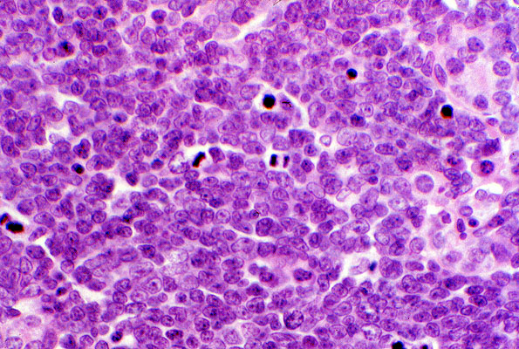
Ιστολογική εικόνα
uaz.edu.mx

Slide 25
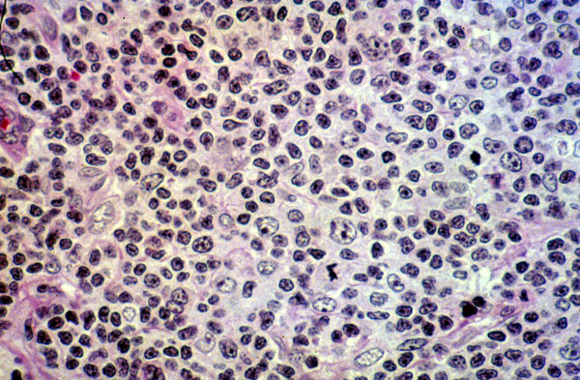
Ετερογενής πληθυσμός
Notes:
http://www.uaz.edu.mx/histo/pathology/ed/ch_20b/c20b_s13.htm

Slide 26
Εργαστηριακά ευρήματα οστεομυελική βιοψία
Σημαντικές πληροφορίες.
Απαραίτητη για τη σταδιοποίηση της νόσου.
Δισαρμονία αποτελεσμάτων σε μυελό και λεμφαδένα.
Διάχυτη ή εστιακή διήθηση.
Λεμφώματα από μεγάλα κύτταρα δίνουν διήθηση του μυελού από μικρά λεμφοκύτταρα.

Slide 27
Εργαστηριακά ευρήματα ανοσοφαινότυπος
Τύπος λεμφώματος | Ανοσοφαινότυπος
Διάχυτο από μεγάλα Β-κύτταρα | Δεν υπάρχει χαρακτηριστικός δείκτης
Οζώδες λέμφωμα | CD10+, CD79b+, FMC7+, bcl-2+, bcl-6+, CD43-
Λέμφωμα από μικρά λεμφοκύτταρα | CD5+, CD79b-, FMC7-, CD43+
Λεμφοπλασματοκυτταρικό λέμφωμα | CD5+/-, CD79b+, FMC7+, CD43+/-
Λέμφωμα από κύτταρα μανδύα | CD5+, CD79b+, FMC7+, bcl-1+
Λέμφωμα οριακής ζώνης | CD5-, CD79b+, FMC7+, bcl-2+
Λέμφωμα Burkitt | CD5-, CD10+, bcl-6+, Tdt-, bcl-2-, Ki-67++
Β-λεμφοβλαστικό λέμφωμα | CD19+, CD20+/-, Tdt+, HLA-DR+, CD10+/-
Τ-λεμφοβλαστικό λέμφωμα | Tdt+, CD3+, CD2+, CD5+, CD7+, CD4+, CD8+, CD1α+
Τ-περιφερικό | CD4+, CD8-, CD30+/-
Αναπλαστικό Τ-null | CD30+, ALK+/-, CD2+/-, CD4+/-, CD8-, CD8-/+
Αγγγειοανοσοβλαστικό T-λέμφωμα | CD4=/_, CD8+/-, CD10+
Τ-λευχαμία/λέμφωμα ενηλίκων | CD3+, CD2+, CD5+, CD4+, CD7-, CD8-, CD25+

Slide 28
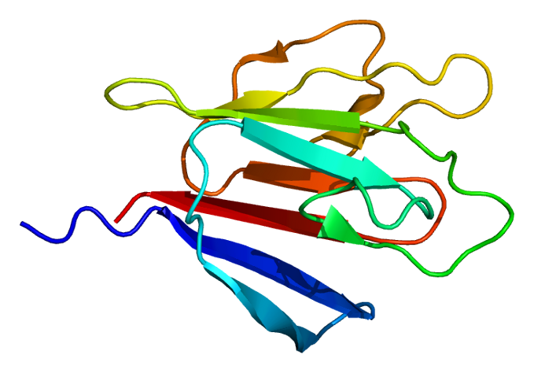
Η πρωτεΐνη Ki-67
“Protein MKI67 PDB 1r21”, από PDBbot διαθέσιμο με άδεια CC BY-SA 3.0

Slide 29
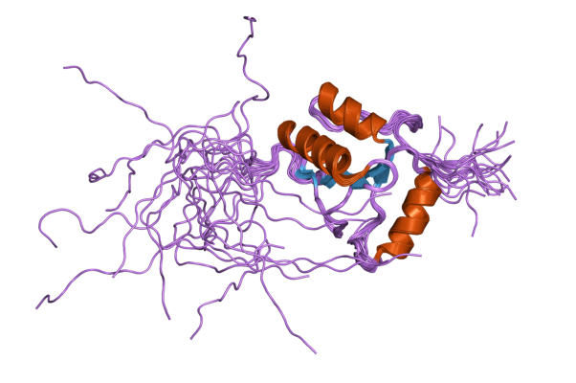
Η πρωτεΐνη Tdt Terminal deoxynucleotidyl transferase
“PDB 2coe EBI”, από DonabelSDSU.bot διαθέσιμο ως κοινό κτήμα

Slide 30
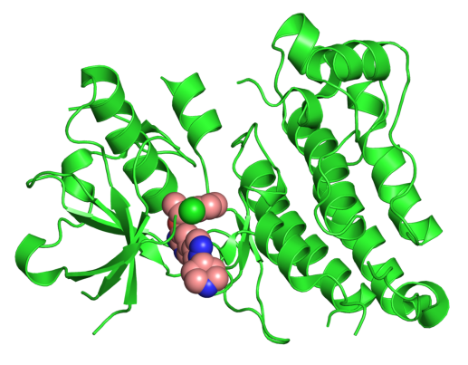
Η πρωτεΐνη ALK Anaplastic lymphoma kinase
“2xp2”, από A2-33 διαθέσιμο με άδεια CC BY-SA 3.0

Slide 31
Εργαστηριακά ευρήματα κυτταρογενετικά και μοριακά ευρήματα
Χρησιμοποιείται σπάνια.
In situ υδριδισμός.
Δεν απαιτεί την εξέταση μεταφάσεων.
Ανιχνεύει τη μεσόφαση.
PCR αναδιάταξη συγκεκριμένων ογκογονιδίων.
Τεχνική των μικροσυστοιχιών .

Slide 32
Microarrays
“Microarray exp horizontal”, από Elisardojm διαθέσιμο ως κοινό κτήμα

Slide 33
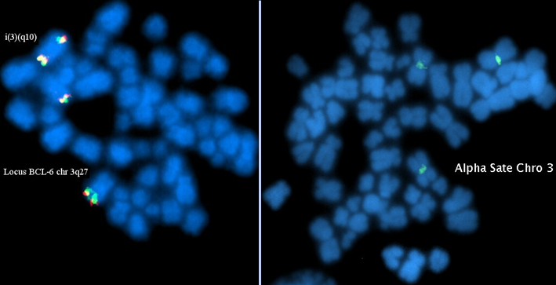
+3 or trisomy 3 in non Hodgkin's lymphoma
Cuneo, A ; Castoldi, GL
+3 or trisomy 3 in non Hodgkin's lymphoma (NHL)
Atlas Genet Cytogenet Oncol Haematol. 2001;5(1):44-45.

Slide 34
Εργαστηριακά ευρήματα απεικονιστικός έλεγχος
Διερεύνηση του μεσοθωρακίου.
Πνευμονικά διηθήματα.
Πλευριτική συλλογή.
Σπάνια περικαρδιακή συλλογή.
Στην αξονική τομογραφία λεμφαδένες > 1 cm είναι παθολογικοί.

Slide 35
Εργαστηριακά ευρήματα ΕΝΥ
Λεμφοβλαστικό λέμφωμα.
Λέμφωμα Burkitt.
Προσβολή ΚΝΣ.

Slide 36
Εργαστηριακά ευρήματα ενδοσκοπική μελέτη
Πεπτικός σωλήνας.
Προσβολή στομάχου ή εντέρου.
Πρωτοπαθή εξωλεμφαδενικά λεμφώματα.
Στα λεμφώματα από κύτταρα του μανδύα και της οριακής ζώνης.

Slide 37
Διαφορική διάγνωση
Ψηλαφητή λεμφαδενοπάθεια.
Διερεύνηση μεσοθωρακίου.
Σύνδρομο άνω κοίλης.
Παρατεινόμενο εμπύρετο.
Πρωτοπαθή εξωλεμφαδενικά λεμφώματα ή όγκος συμπαγούς οργάνου.
Μεμονωμένη σπληνομεγαλία: προσοχή με τα χρόνια μυελοϋπερπλαστικά, τη λευχαιμία από τριχωτά κύτταρα, Β-ΧΛ, αιμοσφαιρινοπάθειες, ελονοσία, λεϊσμανίαση.
Εικόνα λευχαιμίας διαφοροδιάγνωση από Β-ΧΛ, Ο-ΛΛ.

Slide 38
Εξετάσεις υποχρεωτικές
Ιστορικά – γενικά συμπτώματα
Αντικειμενική εξέταση
Κατάσταση φυσικής ικανότητας
Γενική αίματος και επίχρισμα
Ηπατική, νεφρική και καρδιακή λειτουργία
LDH, β2 μικροσφαιρίνη, ουρικού οξέος, ασβέστιου ορού
Ηλεκτροφόρηση λευκωμάτων
Μονοκλωνικό κλάσμα ανοσοσφαιρίνης ;
HIV, HCV, HBV
Ακτινογραφία θώρακα
Αξονική τομογραφία τραχηλικής χώρας, θώρακα, άνω και κάτω κοιλίας με σκιαγραφικό
Οστεομυελική βιοψία, μυελόγραμμα

Slide 39
Σταδιοποίηση κατά Ann Arbor
Στάδιο | Ευρήματα
I | Εμπλέκεται ένας λεμφαδένας
II | Εμπλέκονται 2 ή περισσότεροι λεμφαδένες στην ίδια περιοχή του διαφράγματος
III | Εμπλέκονται 2 ή περισσότεροι λεμφαδένες σε αμφότερες πλευρές του διαφράγματος
IV | Διάχυτη ή κτεταμένη προσβολή

Slide 40
Ιστολογική μετατροπή
Υψηλής κακοήθειας.
Διάχυτα λεμφώματα.
Μη ταξινομούμενα.
Ιστολογική μετατροπή όταν συνοδεύεται από πυρετό, νυχτερινές εφιδρώσεις και απώλεια βάρους ονομάζεται σύνδρομο Richter.
Ιστολογική μετατροπή στο μυελό των οστών.

Slide 41
Hodgkin μετατροπή σε non-Hodgkin 1/2
Λανθασμένη αρχική διάγνωση non-Hodgkin.
Συνήθως αναπλαστικά T/null από μεγάλα κύτταρα.
Πρωτοπαθή λεμφώματα μεσοθωρακίου από μεγάλα Β-κύτταρα πλούσια σε Τ-κύτταρα.

Slide 42
Hodgkin μετατροπή σε non-Hodgkin 2/2
Πραγματική μετάπτωση
Υποθετικά με ανάπτυξη non-Hodgkin λεμφώματος σε έδαφος ανεπάρκειας κυτταρικής ανοσίας που συνοδεύει το Hodgkin.
Με πιθανή αλλά μη αποδεδειγμένη επίδραση της χήμειο- ή ακτινοθεραπείας για το Hodgkin.
Με πραγματική κλωνική ανάπτυξη της νόσου.

Slide 43
Τέλος Ενότητας

Slide 44
Σημειώματα

Slide 45
Σημείωμα Αναφοράς
Copyright Τεχνολογικό Εκπαιδευτικό Ίδρυμα Αθήνας, Αναστάσιος Κριεμπάρδης 2014. Αναστάσιος Κριεμπάρδης. «Αιματολογία ΙΙΙ (Θ). Ενότητα 9: Μη - Hodgkin Λεμφώματα (γενικό μέρος)». Έκδοση: 1.0. Αθήνα 2014. Διαθέσιμο από τη δικτυακή διεύθυνση: ocp.teiath.gr.

Slide 46
Σημείωμα Αδειοδότησης
Το παρόν υλικό διατίθεται με τους όρους της άδειας χρήσης Creative Commons Αναφορά, Μη Εμπορική Χρήση Παρόμοια Διανομή 4.0 [1] ή μεταγενέστερη, Διεθνής Έκδοση. Εξαιρούνται τα αυτοτελή έργα τρίτων π.χ. φωτογραφίες, διαγράμματα κ.λ.π., τα οποία εμπεριέχονται σε αυτό. Οι όροι χρήσης των έργων τρίτων επεξηγούνται στη διαφάνεια «Επεξήγηση όρων χρήσης έργων τρίτων».
Τα έργα για τα οποία έχει ζητηθεί άδεια αναφέρονται στο «Σημείωμα Χρήσης Έργων Τρίτων».
[1] http://creativecommons.org/licenses/by-nc-sa/4.0/
Ως Μη Εμπορική ορίζεται η χρήση:
που δεν περιλαμβάνει άμεσο ή έμμεσο οικονομικό όφελος από την χρήση του έργου, για το διανομέα του έργου και αδειοδόχο
που δεν περιλαμβάνει οικονομική συναλλαγή ως προϋπόθεση για τη χρήση ή πρόσβαση στο έργο
που δεν προσπορίζει στο διανομέα του έργου και αδειοδόχο έμμεσο οικονομικό όφελος (π.χ. διαφημίσεις) από την προβολή του έργου σε διαδικτυακό τόπο
Ο δικαιούχος μπορεί να παρέχει στον αδειοδόχο ξεχωριστή άδεια να χρησιμοποιεί το έργο για εμπορική χρήση, εφόσον αυτό του ζητηθεί.

Slide 47
Επεξήγηση όρων χρήσης έργων τρίτων
©
Δεν επιτρέπεται η επαναχρησιμοποίηση του έργου, παρά μόνο εάν ζητηθεί εκ νέου άδεια από το δημιουργό.
διαθέσιμο με άδεια CC-BY
Επιτρέπεται η επαναχρησιμοποίηση του έργου και η δημιουργία παραγώγων αυτού με απλή αναφορά του δημιουργού.
διαθέσιμο με άδεια CC-BY-SA
Επιτρέπεται η επαναχρησιμοποίηση του έργου με αναφορά του δημιουργού, και διάθεση του έργου ή του παράγωγου αυτού με την ίδια άδεια.
διαθέσιμο με άδεια CC-BY-ND
Επιτρέπεται η επαναχρησιμοποίηση του έργου με αναφορά του δημιουργού.
Δεν επιτρέπεται η δημιουργία παραγώγων του έργου.
διαθέσιμο με άδεια CC-BY-NC
Επιτρέπεται η επαναχρησιμοποίηση του έργου με αναφορά του δημιουργού.
Δεν επιτρέπεται η εμπορική χρήση του έργου.
διαθέσιμο με άδεια CC-BY-NC-SA
Επιτρέπεται η επαναχρησιμοποίηση του έργου με αναφορά του δημιουργού
και διάθεση του έργου ή του παράγωγου αυτού με την ίδια άδεια.
Δεν επιτρέπεται η εμπορική χρήση του έργου.
διαθέσιμο με άδεια CC-BY-NC-ND
Επιτρέπεται η επαναχρησιμοποίηση του έργου με αναφορά του δημιουργού.
Δεν επιτρέπεται η εμπορική χρήση του έργου και η δημιουργία παραγώγων του.
διαθέσιμο με άδεια
CC0 Public Domain
Επιτρέπεται η επαναχρησιμοποίηση του έργου, η δημιουργία παραγώγων αυτού και η εμπορική του χρήση, χωρίς αναφορά του δημιουργού.
διαθέσιμο ως κοινό κτήμα
Επιτρέπεται η επαναχρησιμοποίηση του έργου, η δημιουργία παραγώγων αυτού και η εμπορική του χρήση, χωρίς αναφορά του δημιουργού.
χωρίς σήμανση
Συνήθως δεν επιτρέπεται η επαναχρησιμοποίηση του έργου.

Slide 48
Διατήρηση Σημειωμάτων
Οποιαδήποτε αναπαραγωγή ή διασκευή του υλικού θα πρέπει να συμπεριλαμβάνει:
το Σημείωμα Αναφοράς
το Σημείωμα Αδειοδότησης
τη δήλωση Διατήρησης Σημειωμάτων
το Σημείωμα Χρήσης Έργων Τρίτων (εφόσον υπάρχει)
μαζί με τους συνοδευόμενους υπερσυνδέσμους.

Slide 49
Χρηματοδότηση
Το παρόν εκπαιδευτικό υλικό έχει αναπτυχθεί στo πλαίσιo του εκπαιδευτικού έργου του διδάσκοντα.
Το έργο «Ανοικτά Ακαδημαϊκά Μαθήματα στο ΤΕΙ Αθηνών» έχει χρηματοδοτήσει μόνο την αναδιαμόρφωση του εκπαιδευτικού υλικού.
Το έργο υλοποιείται στο πλαίσιο του Επιχειρησιακού Προγράμματος «Εκπαίδευση και Δια Βίου Μάθηση» και συγχρηματοδοτείται από την Ευρωπαϊκή Ένωση (Ευρωπαϊκό Κοινωνικό Ταμείο) και από εθνικούς πόρους.

